Slide 1
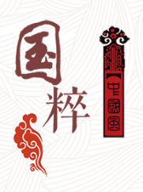

Slide 2
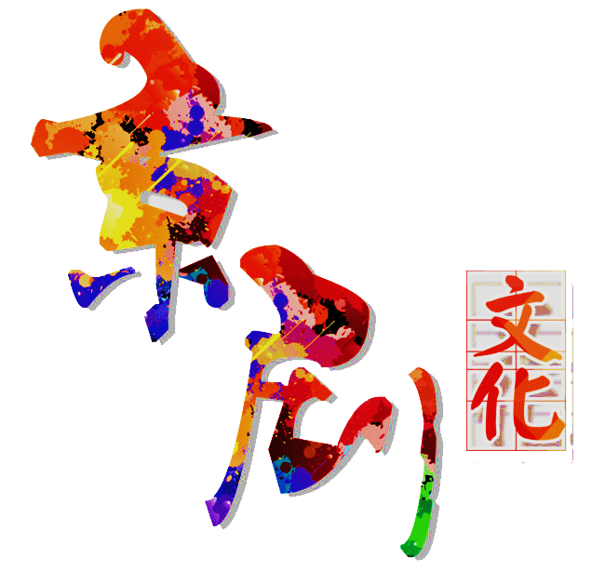
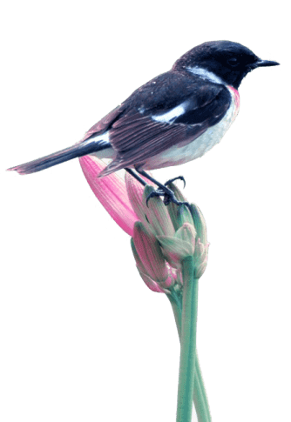
它是一门音乐、舞蹈、艺术和杂技的综合艺术。是中国最具有影响，最具代表性的戏剧。它中国京剧被称为“东方歌剧”是中国的国粹。京剧在道光、咸丰年间形成的一个新的剧种，因形成于北京而得名。

Slide 3
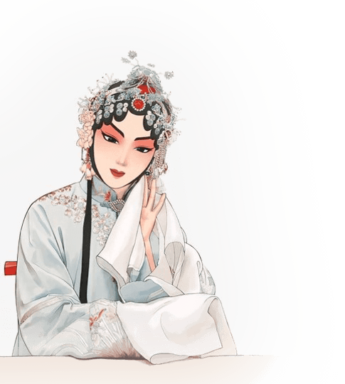
京剧艺术
CONTENTS
京剧的分类
京剧脸谱

Slide 4
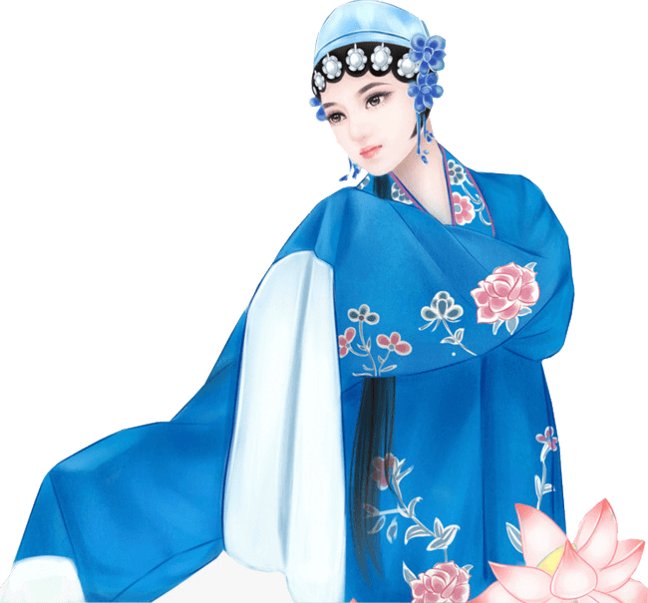
第一幕
京剧艺术

Slide 5
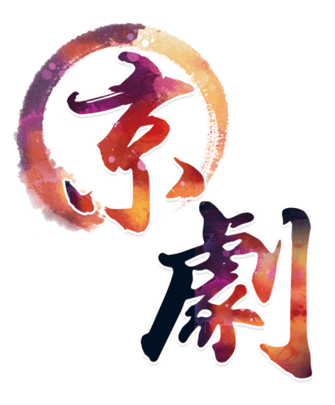
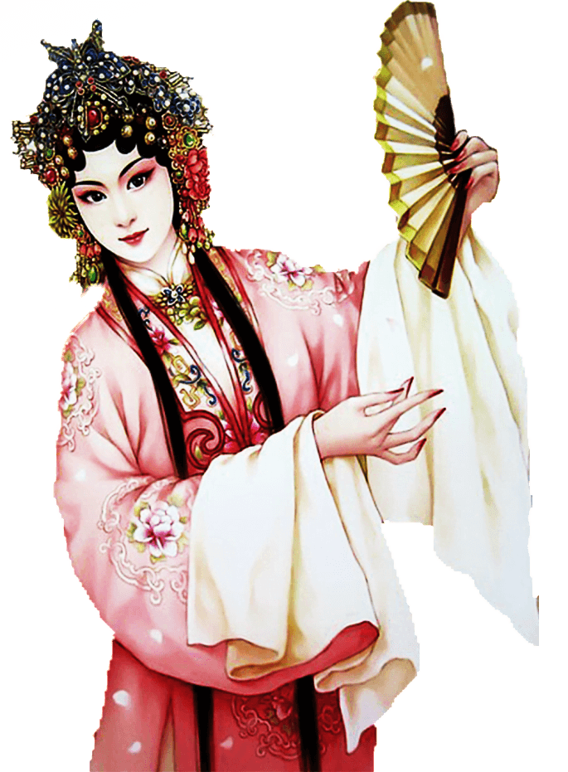
第/一/幕/京剧的起源
中国京剧是中国的“国粹”，已有２００年历史，清朝乾隆五十五年（１７９０年）四大徽班(三庆、四喜、春台、和春)四班进京后与北京剧坛的昆曲、汉剧、弋阳、乱弹等剧种经过五、六十年的融汇，衍变成为京剧，是中国最大戏曲剧种。京剧是综合性表演艺术。集唱（歌唱）、念（念白）、做（表演）、打（武打）、舞(舞蹈)为一体、通过程式的表演手段叙演故事，刻划人物，表达“喜、怒、哀、乐、惊、恐、悲”思想感情。
的起源

Slide 6
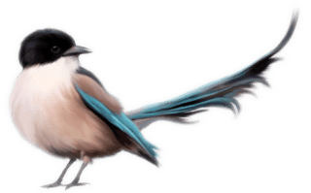
第/一/幕/京剧的历史
孕育期
这里输入简单的文字概述里输入简单文字概述输入简单的文字概述里输入输入里这里输入简单的文字概述
形成期
这里输入简单的文字概述里输入简单文字概述输入简单的文字概述里输入输入里这里输入简单的文字概述
成熟期
这里输入简单的文字概述里输入简单文字概述输入简单的文字概述里输入输入里这里输入简单的文字概述
的历史
鼎盛期
这里输入简单的文字概述里输入简单文字概述输入简单的文字概述里输入输入里这里输入简单的文字概述

Slide 7
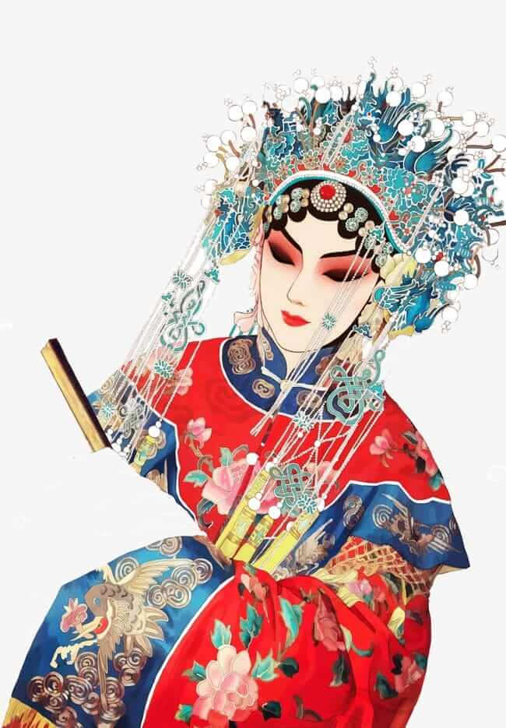
第/一/幕/京剧艺术特点
京剧舞台艺术在文学、表演、音乐、唱腔、锣鼓、化妆、脸谱等各个方面，通过无数艺人的长期舞台实践，构成了一套互相制约、相得益彰的格律化和规范化的程式。由于京剧在形成之初，便进入了宫廷，使它的发育成长不同于地方剧种。要求它所要表现的生活领域更宽，所要塑造的人物类型更多，对它的技艺的全面性、完整性也要求得更严，对它创造舞台形象的美学要求也更高。当然，同时也相应地使它的民间乡土气息减弱，纯朴、粗犷的风格特色相对淡薄。因而，它的表演艺术更趋于虚实结合的表现手法，最大限度地超脱了舞台空间和时间的限制，以达到"以形传神，形神兼备"的艺术境界。表演上要求精致细腻，处处入戏;唱腔上要求悠扬委婉，声情并茂;武戏则不以火爆勇猛取胜，而以"武戏文唱"见佳。
艺术特点

Slide 8
第/一/幕/京剧的表现手法
唱
这里输入简单的文字概述里输入简单文字概述输入简单的文字概述里输入输入里这里输入简单的文字概述
念
这里输入简单的文字概述里输入简单文字概述输入简单的文字概述里输入输入里这里输入简单的文字概述
做
的表现手法
这里输入简单的文字概述里输入简单文字概述输入简单的文字概述里输入输入里这里输入简单的文字概述
打
这里输入简单的文字概述里输入简单文字概述输入简单的文字概述里输入输入里这里输入简单的文字概述

Slide 9
第/一/幕/京剧的服饰特点
的服饰特点
大衣
二衣
三衣
云肩
您的内容打在这里，或者通过复制您的文本后，在此框中选择粘贴，并选择只保留文字。
您的内容打在这里，或者通过复制您的文本后，在此框中选择粘贴，并选择只保留文字。
您的内容打在这里，或者通过复制您的文本后，在此框中选择粘贴，并选择只保留文字。
您的内容打在这里，或者通过复制您的文本后，在此框中选择粘贴，并选择只保留文字。

Slide 10
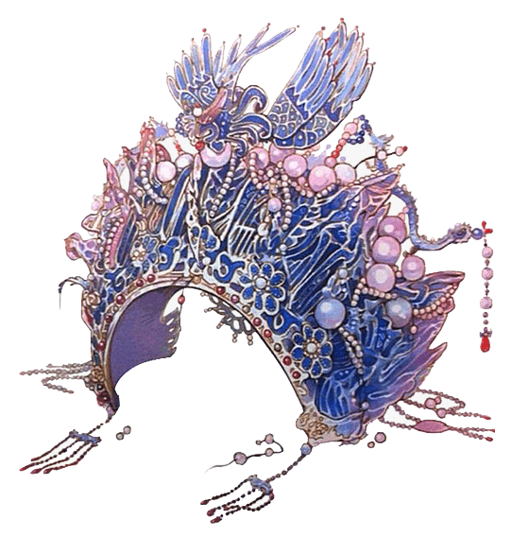
第/一/幕/京剧的头饰特点
点翠头面
水钻头面
银泡头面
您的内容打在这里，或者通过复制您的文本后，在此框中选择粘贴，并选择只保留文字。
您的内容打在这里，或者通过复制您的文本后，在此框中选择粘贴，并选择只保留文字。
您的内容打在这里，或者通过复制您的文本后，在此框中选择粘贴，并选择只保留文字。
的头饰特点

Slide 11
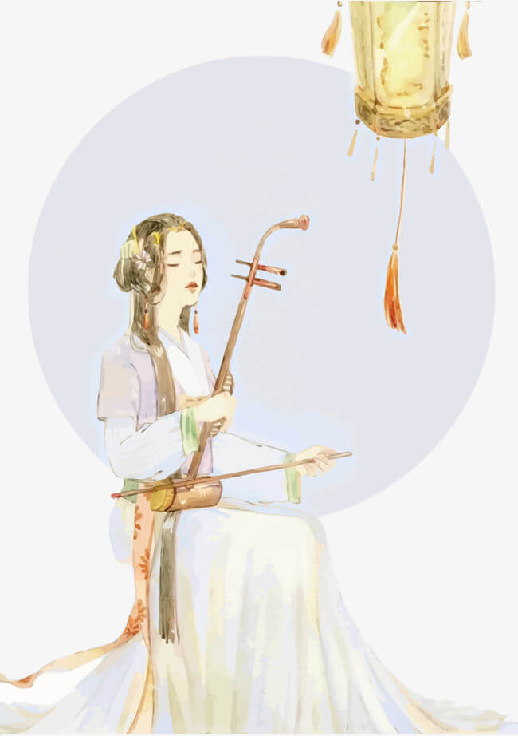
第/一/幕/京剧的伴奏乐器
打击乐器
打击乐器有板、单皮鼓、大锣、铙、钹等，称为"武场"。
的伴奏乐器
管弦乐器
管弦乐器有京胡、京二胡、月琴、三弦，称为"文场"。

Slide 12
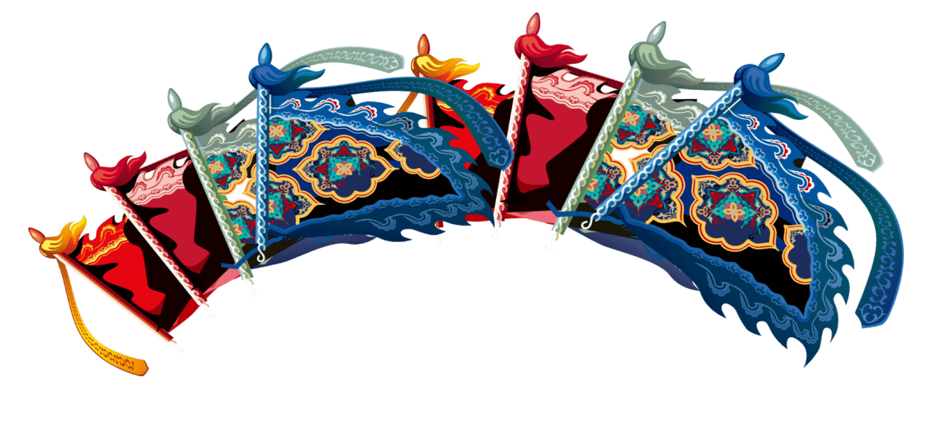
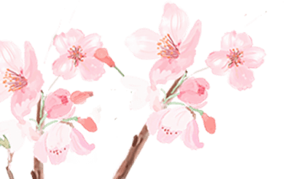
第/一/幕/京剧的舞台道具
壹
您的内容打在这里，或者通过复制您的文本后，在此框中选择粘贴，并选择只保留文字。
贰
您的内容打在这里，或者通过复制您的文本后，在此框中选择粘贴，并选择只保留文字。
叁
您的内容打在这里，或者通过复制您的文本后，在此框中选择粘贴，并选择只保留文字。
的舞台道具

Slide 13
第二幕
京剧的分类

Slide 14
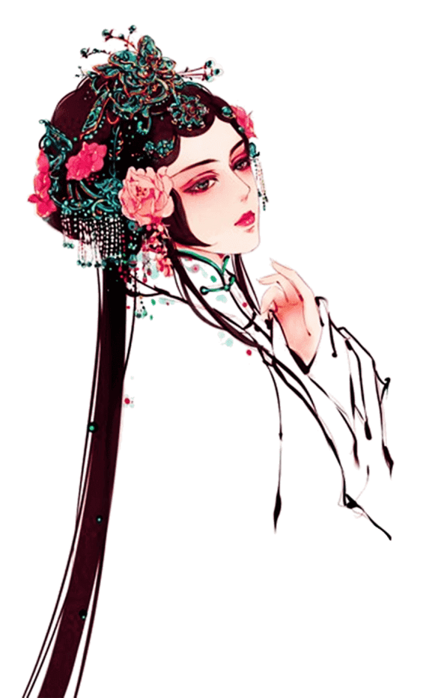
第/二/幕/京剧的分类
中国京剧是中国的“国粹”，已有２００年历史，清朝乾隆五十五年（１７９０年）四大徽班(三庆、四喜、春台、和春)四班进京后与北京剧坛的昆曲、汉剧、弋阳、乱弹等剧种经过五、六十年的融汇，衍变成为京剧，是中国最大戏曲剧种。京剧是综合性表演艺术。集唱（歌唱）、念（念白）、做（表演）、打（武打）、舞(舞蹈)为一体、通过程式的表演手段叙演故事，刻划人物，表达“喜、怒、哀、乐、惊、恐、悲”思想感情。
的分类

Slide 15
第/二/幕/京剧行当分类
生行(男人)
此处输入详细内容，此处输入详细内容，
旦行(女人)
此处输入详细内容，此处输入详细内容，
净行(花脸)
行当分类
此处输入详细内容，此处输入详细内容，
丑行(丑角)
此处输入详细内容，此处输入详细内容，

Slide 16
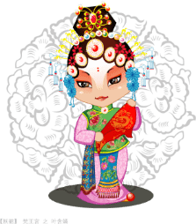
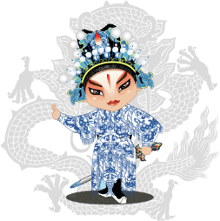
第/二/幕/京剧唱腔分类
"西皮"
这里输入简单的文字概述里输入简单文字概述输入简单的文字概述里输入输入里这里输入简单的文字概述
唱腔分类
"二黄"
这里输入简单的文字概述里输入简单文字概述输入简单的文字概述里输入输入里这里输入简单的文字概述

Slide 17
第/二/幕/京剧板式分类
京剧的板式是指:唱腔的-板眼结构形式。通俗的讲就是(唱腔节奏。通常有四类:一眼板，三眼板，无眼板，散板。在各种声腔中，原板是变化的基础。除原板外，还有慢板、快板、导板、摇板、二六、流水板、快三眼等。
这里输入简单的文字概述里输入简单文字概述
散板
这里输入简单的文字概述里输入简单文字概述
无眼板
这里输入简单的文字概述里输入简单文字概述
三眼板
这里输入简单的文字概述里输入简单文字概述
一眼板
板式分类

Slide 18
第三幕
京剧脸谱

Slide 19
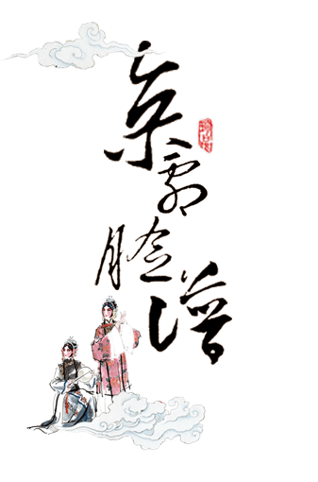
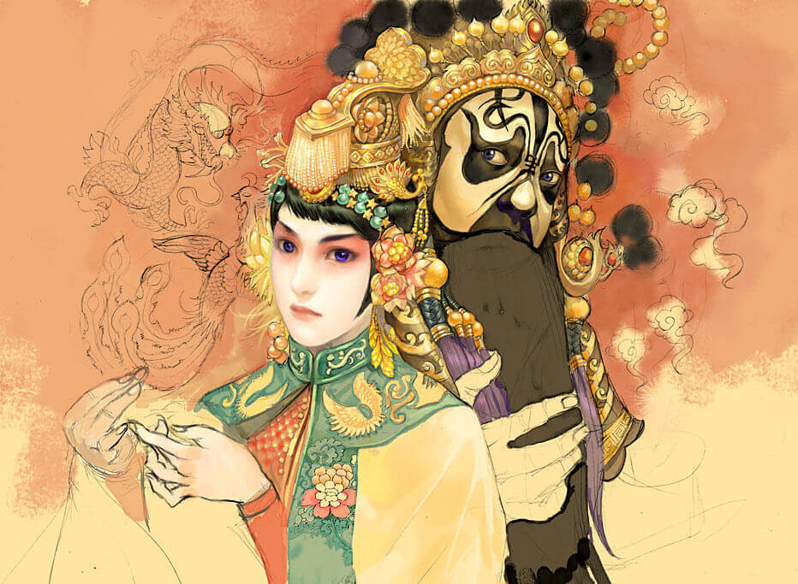
第/三/幕/京剧脸谱的由来
脸谱是指中国传统戏剧里演员脸部的彩色化妆。这种脸部化妆主要用于净（花脸）和丑（小丑）。京剧脸谱以“象征性”和“夸张性”著称。它通过运用夸张和变形的图形来展示角色的性格特征。
的由来

Slide 20
第/三/幕/京剧脸谱的颜色
紫 色
红 色
黑 色
白 色
一般：忠勇侠义，多为正面角色。
其他：有讽刺意义，表示假好人。
特例：老人显示年轻红光犹在。
一般：刚正威武，不媚权贵。其他：面色不好，丑陋。
一般：直爽刚毅，勇猛而智慧。
其他：表示阴阳中的阴，用于鬼魂。肤色较黑或面貌丑陋。
一般：阴险奸诈；刚愎自用。
其他：和尙，太监脸谱；表示老人年迈。
黄 色
绿 色
金 色
蓝 色
勇猛而暴躁
一般：勇猛，莽撞。 其他：绿林好汉。
一般：神仙高人。 其他：猛将。
刚强阴险

Slide 21
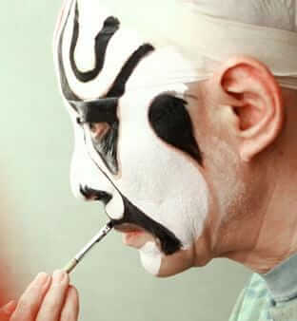
第/三/幕/京剧脸谱的色画方法
揉脸
这里输入简单的文字概述里输入简单文字概述
抹脸
这里输入简单的文字概述里输入简单文字概述这里输入简单的文字
勾脸
这里输入简单的文字概述里输入简单文字概述这里输入简单的文字概述

Slide 22
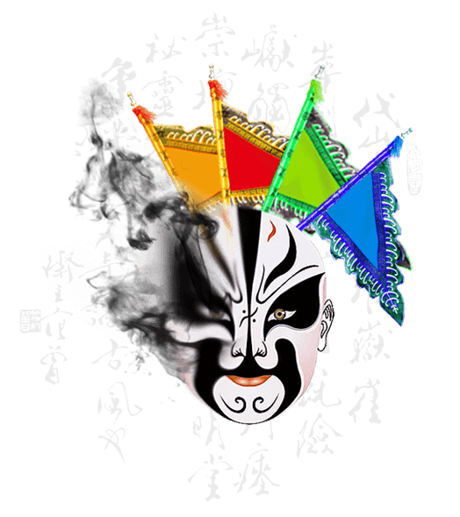
第/三/幕/京剧脸谱的图案
孟良额头有一红葫芦，示意此人爱好喝酒。
闻仲，杨戬画有三眼，来源于古典传说。
巨灵神，金钱豹有多张脸，突出其神鬼妖特色。
杨七朗额头有一繁体“虎”字，显示其勇猛无敌。
赵匡胤的龙眉表示为真龙天子。
姜维额头画有阴阳图，表示神机妙算。
夏侯惇眼眶受过箭伤，故画上红点表示。
王延章头画蛤蟆，表示是水兽转世。
赵公明面画金钱，表示自己是财神爷。
北斗星君画七星图于额上。
包拯黑额头有一白月牙，表示清正廉洁。
雷公脸谱中有一雷电纹。
窦尔墩，典韦等人的脸谱上有其最擅长的兵器图案。

